Slide 1
Teamprojekt Woche 6
Nantia, Lina, Lisa

Slide 2
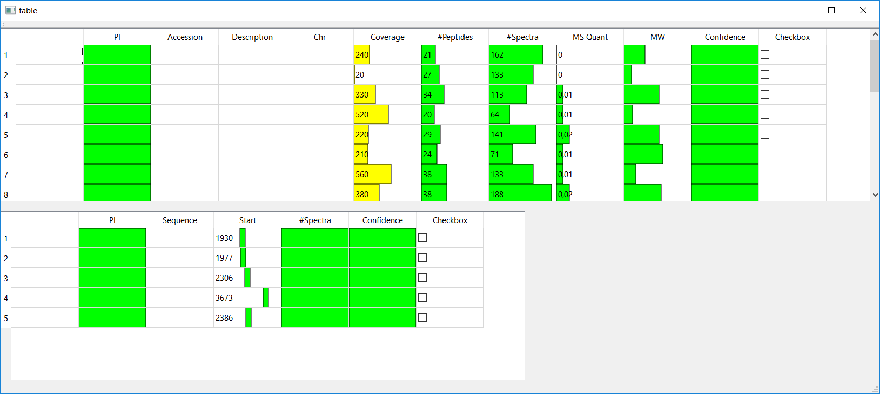
Tabellen in einem Fenster angezeigt

Slide 3
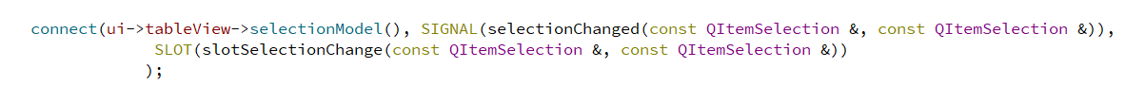
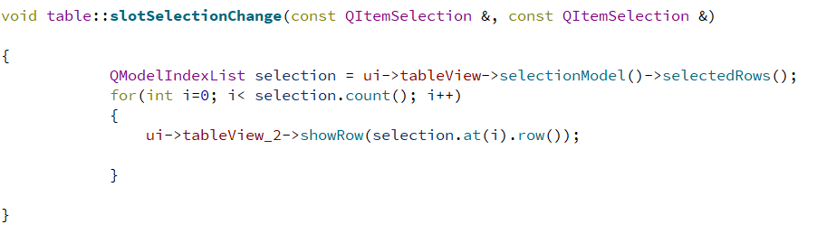
Signal&Slot
Funktioniert leider noch nicht

